Slide 1
Xamarin 환경 셋팅 및 Azure 계정 활성화
시간: 9:30 ~ 10:00

Slide 2

1. Visual Studio 실행 및 로그인 해주세요 2. “Hello Xamarin Forms!” 실행결과 보여주세요 3. Portal.azure.com 로그인 후 화면 보여주세요
[ 개발환경 설정 9:30 ~ 10:00 ]

Slide 3
XAM 101 - Setup
김은지
기술 에반젤리스트
마이크로소프트

Slide 4

Who am I?
마이크로소프트에서 기술전도사 업무를 하고 있습니다
대학생 개발자들을 많이 만나고 있습니다
주로 Azure와 Xamarin, 필요하다면 이것 저것 이야기 합니다.
Notes:
안녕하세요 먼저 제 소개부터 드리겠습니다. 저는 마이크로소프트에서 기술 전도사 업무를 맏고 있는 김은지 입니다. 기술 전도사가 무엇이냐고 하면 마이크로소프트에서 나오는 신 기술들을 가장 빨리 파악해서 개발자들에게 전파하는 업무입니다. 그렇기 떄문에 삽질도 많이 하고 새로운 것도 가장 먼저 만나서 기쁨과 애환이 있는 직업입니다. 저는 대학생 개발자 분들 위주로 많이 만나왔고 주로 이야기했던 주제는 마이크로 소프트 클라우드 기술인 Azure, 그리고 요즘에는 Xamarin에 집중하고 있습니다.
한때 머신러닝이 너무 핫해서 이야기 안할 수 없어서 Azure ML 소개도 하고 했습니다. 필요하면 이것저것.. 네 해야죠..
옆에 계신 분은 James Montemagno라고 자마린 관련해서 활발하게 활동중인 분 이십니다. 회사에서 자마린 관련 발표가 있으면 항상 이분이 앞에 나와서 발표 하시고 세션 진행도 하시고 합니다. 올해 2월에 기술 교육을 들으러 갔다가.. 이분 뵈니까 마치 연예인 보는 기분이어가지구… 사진찍어달라고 하고 사진찍고. 저에겐 있어서 부적이죠. 마치 뭐랄까 자마린을 잘 할수 있을 것 만 같은 . 넵… 제 소개가 너무 길어졌네요!

Slide 5
우리 오늘 뭐해요?
Xamarin 및 Azure 이론 교육
전화걸기 기능 만들어보기
계산기 만들어보기
Azure Mobile App 사용해보기
Notes:
오늘 다룰 내용은 다음과 같이 크게 4가지 정도로 나뉩니다.
오전에는 Xamarin 및 Azure 관련해서 제가 소개도 드리고, 그동안 설치가 다시 필요하신 분들은 중간중간 멋진 조교분께서 설치에 도움 주실꺼에요
이론 교육하고, 제가 앞에서 어떻게 만드는지 보여드리고, 그다음 같이 한번 기본 프로젝트 생성해 보겠습니다.
오후에는 주로 실습 위주로 구성이 됩니다. 중간중간 제가 필요한 부분들은 설명을 해 드리겠지만 기본적으로는 다 직접 만들어 보실꺼구요
만들어 볼 내용은 전화걸기 기능! 만들어보고,
두번째로는 계산기 만들어 볼 겁니다.
마지막으로는 Azure Mobile App 생성한 후에 다운받고, Xamarin App 실행해보고, 약간 설명드리고 그렇게 진행하겠습니다.
괜찮으시죠?
그리고 또 본격적으로 시작하기에 앞서 드리고 싶은 말씀은.. 자마린 Hands on Lab 행사가 이번이 처음 입니다.
사실 저도 준비하면서 걱정이 많이 됬어요. 자마린이 배우고 싶어왔는데 자마린을 안해야 하는 이유를 찾아서 돌아가시게 되는게 아닌가 하고.
자마린이 사실 Handsn on Lab 하기가 굉장히 까다롭습니다.
그럴 수 밖에 없죠. 플랫폼이 1개도 아니고 3개를 한방에 개발하겠다는 야심찬 기술인데
어렵기 때문에 오히려 또 의미가 있는 시간이 되지 않을까 생각됩니다. 여기 참석해주신 분들은 하루라는 귀중한 시간 내주실 정도로
자마린에 관심이 있고 사용해보고 싶으신 분들일텐데, 처음에 조그만한 (?) 돌뿌리에 걸려넘어져서 포기하게 될 수 도 있잖아요
그런데 오늘 같이 실습하면서 시행착오도 줄이고 또 몇가지 알고 가시면 유익한 시간이 되실 꺼라고 생각합니다.
그럼 우리 모두 파이팅 해봐요

Slide 6
모바일 앱 개발하기
모바일 앱 개발 방법으로 가장 많이 사용되는 것을 3가지 꼽을 수 있습니다.
각개전투
웹 기술 이용
Xamarin
Notes:
자마린교육 들으러 오신데에는 다 이유가 있으실꺼 아니에요! 결국은 모바일 개발에 관심이 있으셔서 오셨을 텐데, 기존의 모바일 개발환경부터 생각해볼까요?
크게 3가지 정도의 접근 방법이 존재해왔습니다. 첫번쨰가 바로 각개전투. 즉, 그냥 그 플랫폼을 사용해서 개발하는 것이죠. 가장 많이 사용되고 있는 방법이기도 하고요
뭐 아이폰은 오브젝티브씨로 안드로이드 앱은 자바로 이렇게 개발하는 방식입니다. 또 하나의 방법은 웹 기술을 이용하는 것이죠 아파치 꼬르도바 바로 이 영역에 해당하는 기술입니다. 그리고 바로 자마린을 들 수가 있습니다. 각자 플랫폼에서 개발하면 되는데 웹 기술 이용한 방법이라던지 자마린 이라던지 왜 이렇게 자꾸 모바일 개발 관련 기술이 등장하는 것 일까요?

Slide 7
기존 개발 방법의 문제점 ☹
개발 언어와 환경이 달라서 불편합니다!
같은 일을 꼭 두번씩 해야하나요?
iOS | Android | Windows
Objective C 또는 Swift | Java | C#
XCode | Android Studio | Visual Studio
Notes:
기존의 모바일 개발이 불편한, 어려운 점이 존재했기 떄문입니다. 왜죠? 개발 언어와 환경이 다르기 때문입니다.
아이폰의 경우 오브젝티브 씨나 스위프트 사용해서 Xcode에세 개발하고, 안드로이드 경우는 자바를 이용해서 안드로이드 스튜디오에서 개발합니다. 참고로 윈도우 폰 애플리케이션은 C#d이용해서 비주얼 스튜디오에서 개발할 수 있습니다.
여러분만해도 아이폰쓰시는 분들 반정도 안드로이드 쓰시는 분들 반 정도 되실텐데 하나 서비스 만들어서 제공하려면 안드로이드 어플 만들고, 아이폰 어플 따로 만들어야 되잖아요? 그렇다고 같이 만들 수도 없습니다. 개발 언어가 둘다 다르고 개발 툴도 다르기때문에죠.
당연히 비용적으로나 시간적으로 소모적일 수 밖에 없습니다. 그래서 많은 기술 회사들이 크로스 플랫폼 모바일 앱 개발에 대해 관심을 가지고 뛰어들기 시작한 것이죠.

Slide 8
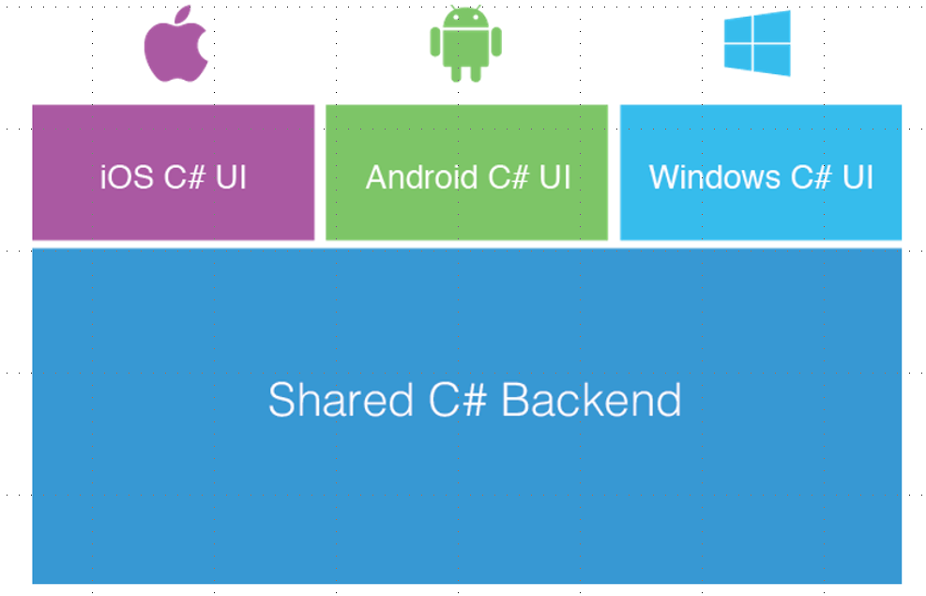
Xamarin의 접근방식!
C#과 .NET을 이용하여 Native App 개발
Business Logic 공유가 가능
Notes:
자마린은 개발 언어와 개발 도구를 통일합니다. 개발언어는 c#으로, 개발 도구는 visual studio로!
뭐가 달라질까요? 많이 달라집니다. 편해집니다.
예를 들어서 여러분들이 학교 정보를 알려주는 애플리케이션을 개발했다고 생각해 봅시다. 이 애플리케이션에서는 오늘의 학식 메뉴를 확인할 수도 있고, 학사일정같은 것도 확인할 수 있습니다. 만약 이 애플리케이션을 다 각자 네이티브로 개발했다고 가정해 봅시다. 개발하면서 공유할 수 있는 부분이 있을까요? 없습니다.
애플리케이션이 어떻게 생겼는지 버튼을 어디에 두고 뭐 누르면 뭐가 다음에 나오는지 UI도 따로 작업을 해줘야 되구요, 또한 데이터베이스에 저장된 정보를 불러오는 부분들? 이런것도 공유할 수가 없겠지요! 안드로이드는 그걸 다 자바로 작성할 테고, iOS는 그걸 다 오브젝티브 씨나, 스위프트로 작업을 해줘야 하니까요
또한 새로운 IDE를 쓴다는것도 언어가 바뀌는 부분보다는 덜 힘들겠지만,그래도 여전히 노력이 들어가는 부분입니다.
그에 비교해서 자마린을 사용하면 그런 문제들이 해결됩니다. 우선 같은 개발환경에서 개발을 할 수가 있고요, 사용자에게 보여지는 UI는 다르게 작업을 해줘야 한다고 하더라도 데이터베이스 접근 코드는 한번만 짜놓고 공유할 수 가 있겠죠! 왜죠? 같은 언어인 C#을 사용하니까요

Slide 9
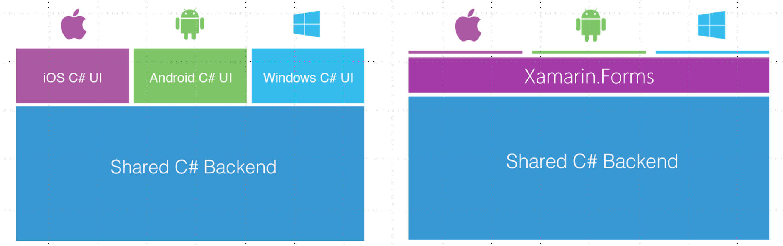
그럼, Xamarin.Forms 는?
Business Logic 뿐만 아니라, UI도 한번에 작업 가능
공유할 수 있는 부분이 더 많아지겠죠!
공유할 수 있는게 더 많아졌군!
Notes:
그런데 Xamarin Forms가 혜성처럼 등장했습니다. 더 대박이죠!
이걸 이용하면 아까 말했던 데이터 베이스 주고받는 부분.. 흔히들 이런 부분을 Business logic 이라고 표현하는데 요런 부분 뿐만아니라 UI까지 한방에 작업할 수 있게 됩니다.
공유할 수 있는 부분이 더욱 많아진 거죠!!
정말 말그대로 한번만 작성해서 3가지 플랫폼을 지원할수가 있게 된거죠. 2+1 상품이라고나 할까요?
iOS, 안드로이드만 생각하고 개발했는데 내가 필사적으로 삭제버튼 누르지 않는 이상 윈도우도 개발어느순간 되어있는?
참고로 윈도우라고 하면 실제로 자마린 폼즈 프로젝트 생성 하시고 확인해보면 UWP로 끝나는 프로젝트가 생성이 됩니다. 이게 뭐냐면 Universial Windows Platform이라고 쉽게 생각하면 Windows 10 이에요. 전에는 윈도우 폰이랑 윈도우 PC용 애플리케이션 개발 따로 해줬어야 했는데 이제 이게 통합되가지고, 스토어도 하나로 사용하고요, 애플리케이션도 하나로 개발해요. 그니까 윈도우 폰 뿐만아니라 윈도우 10이 깔린 모든 PC에서 사용할 수 있는 어플리캐이션인거죠
자마린 폼즈로 개발하면 유리한 경우가, 간단한 프로토 타입용 애플리케이션을 개발하고 싶을때 컨셉만 보여주고 싶을때 UI 따로 다 안건드리고 폼즈로만 거의 개발해가지구 애플리케이션 개발하는 거죠
그럼 각자 따로 작업해줘야 하는 부분이 거의 없으니까 시간이 단축되겠죠
또 데이터 중심 비즈니스 로직 즉 C# 백앤드 위주의 애플리케이션. UI 많이 신경쓸필요 없는 애플리케이션들 이요
그렇다구 UI가 안예쁜게 아닙니다 꽤 쓸만해요!! 다음 장에서 보여드리겠습니다.

Slide 10
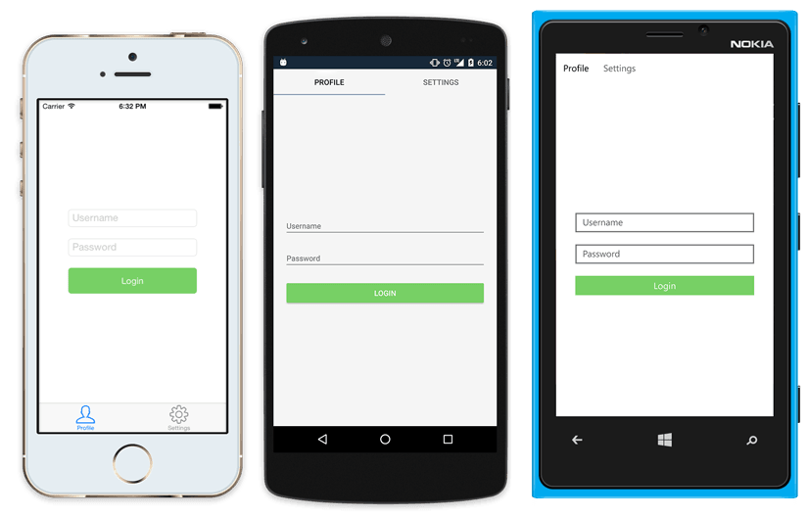
Xamarin.Forms를 이용하여 UI 개발한 모습
<?xml version="1.0" encoding="UTF-8"?>
<TabbedPage xmlns="http://xamarin.com/schemas/2014/forms"
xmlns:x="http://schemas.microsoft.com/winfx/2009/xaml"
x:Class="MyApp.MainPage">
<TabbedPage.Children>
<ContentPage Title="Profile" Icon="Profile.png">
<StackLayout Spacing="20" Padding="20"
VerticalOptions="Center">
<Entry Placeholder="Username"
Text="{Binding Username}"/>
<Entry Placeholder="Password"
Text="{Binding Password}"
IsPassword="true"/>
<Button Text="Login" TextColor="White"
BackgroundColor="#77D065"
Command="{Binding LoginCommand}"/>
</StackLayout>
</ContentPage>
<ContentPage Title="Settings" Icon="Settings.png">
<!-- Settings -->
</ContentPage>
</TabbedPage.Children>
</TabbedPage>
Notes:
지금 보여드리는게 바로 자마린 폼즈를 이용하여 보여지는 UI 부분을 작성한 것 입니다.
딱 저 소스코드를 복사 붙여넣기 하고, 각 플랫폼에서 빌드하여 실행하면 저렇게 보여집니다.
어떠세요? 완전히 똑같지는 않지만 유사하죠? 쓸만하죠?
그럼 이제 모두들 설치를 잘 해오셨겠지만, 제가 몇가지 설치관련하여 안내사항을 말씀드리겠습니다.

Slide 11
Demo #1
“Hello Xamarin Forms!” 실행하기

Slide 12
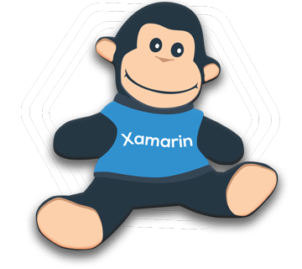
Xamarin 설치하기

Slide 13
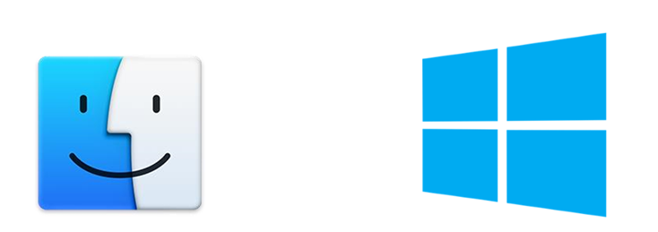
MacOS, Windows에 설치할 수 있습니다!
Visual Studio for Mac
iOS, Android
Visual Studio
iOS, Android, Windows
Notes:
맥 윈도우에 설치가 가능합니다.
맥북에는 Visual Studio for Mac을 설치하면 되시구요 윈도우에는 Visual Studio를 설치하시면 됩니다.
참고로 맥은 원래 Xamarin을 위한 별도의 IDE가 있었어요. 바로 Xamarin Studio라는 게 있었는데 마이크로 소프트가 자마린 인수하고, 또 이번에 Visual Studio for mac이 나오면서 이제 자마린 맥 개발 환경은 Visual Studio for mac으로 통일 되가고 있습니다. 그러니 맥에서 개발하시는 분들은 비주얼 스튜디오 포 맥을 설치하는 것을 추천드려요.
그리고 개발할 수 있는 플랫폼 차이가 있는데요. 맥에서는 윈도우 개발을못합니다. (뭐 물론 상관 없으신 분들도 꽤 계실수도 있지만)
그렇기 때문에 맥에서는 iOS, Andorid 만 개발할 수가 있습니다.
윈도우에서는 다 개발이 가능하지요. 윈도우 10 앱, 폰앱, 윈도우 8앱, 윈도우 8 폰앱, 안드로이드 , iOS
다만 iOS 개발은 가능한데 빌드를 못시켜요. 그래서 애플리케이션 만들고 확인해보려면 맥이 반드시 필요합니다.
그래서 윈도우 에서 개발하고 맥북 연결시켜서 아이폰 앱 결과 확인하실 수 있습니다.
저는 둘다 다 있어서 번갈아 가며 쓰고 있습니다.
그럼 윈도우에서 맥 어떻게 연결할 수 있는지 알려 드리겠습니다.

Slide 14
Windows PC에서 iOS 빌드하기
iOS를 빌드하려면 반드시 Mac이 필요합니다
Windows에서 iOS 앱을 빌드하려면, Mac과 네트워크로 연결되어 있어야 하며, 같은 네트워크 내에 있어야 합니다
사용자 자격증명 정보를 이용하여 SSH Session을 열고 통신합니다
Notes:
아까 말씀드렸다싶이 iOS를 빌드하려면 반드시 Mac이 필요하구요, Mac과 네트워크로 연결되어 있어야 하는데 같은 네트워크에 있어야 합니다
저번에 저도 실수한 것이 지금 제 윈도우 PC는 회사 내부네트웍으로 연결해두고, 맥북은 방문자용 네트워크로 연결해두니 IP 주소 잘 입력했는데 안되는 거에요
그래서 이런 점 잘 기억해두시기 바랍니다.
연결방식은 MAC 사용자 자격정보 있잖아요 그것을 이용해서 서로 SSH 세션을 맺고 통신한다고 합니다.
백문이 불여일견 - 실제로 윈도우 PC에서 맥북 연결하는게 보여드리겠습니다.

Slide 15
Demo #2
Windows에서 Xamarin Mac Agent를 이용하여 Mac과 연결하기

Slide 17
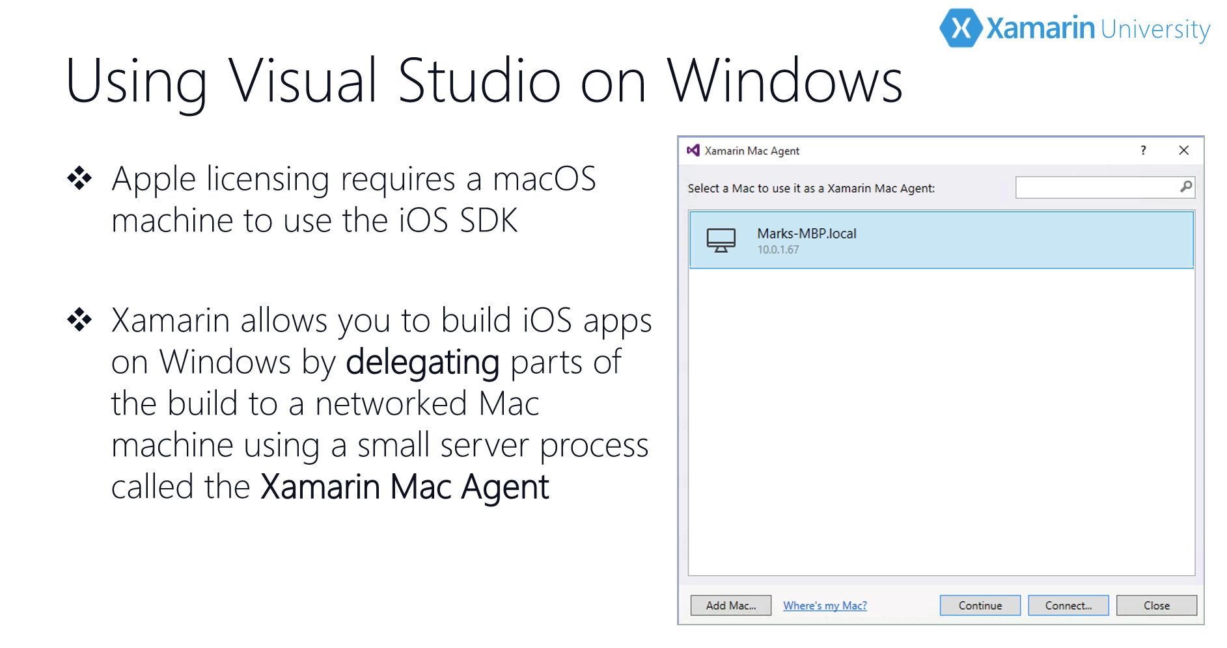

Slide 18
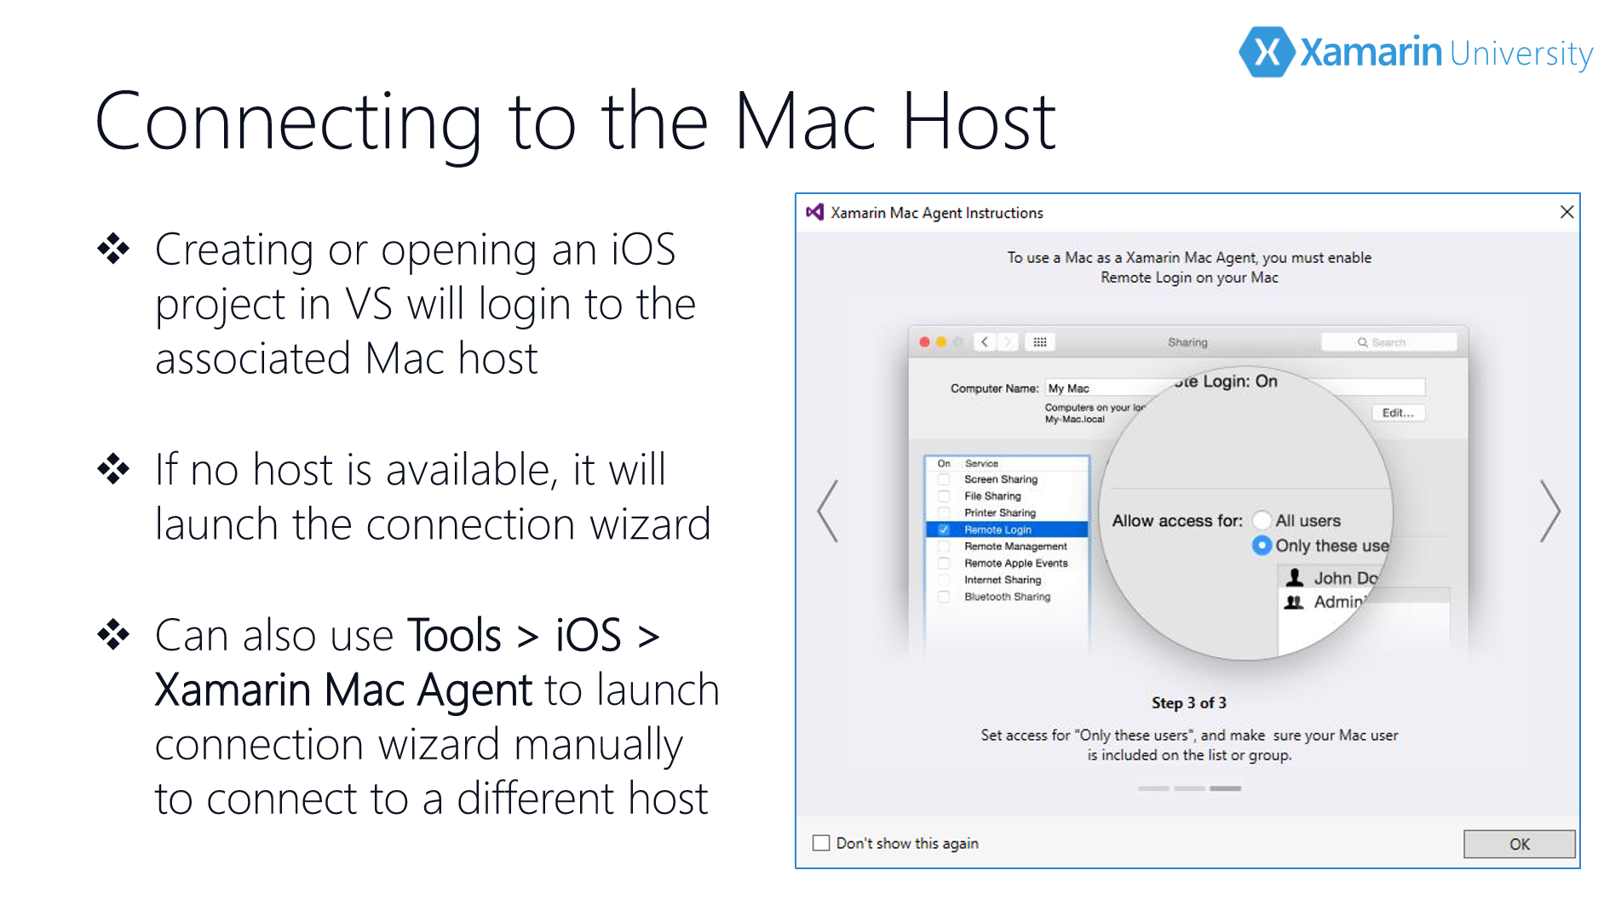

Slide 19
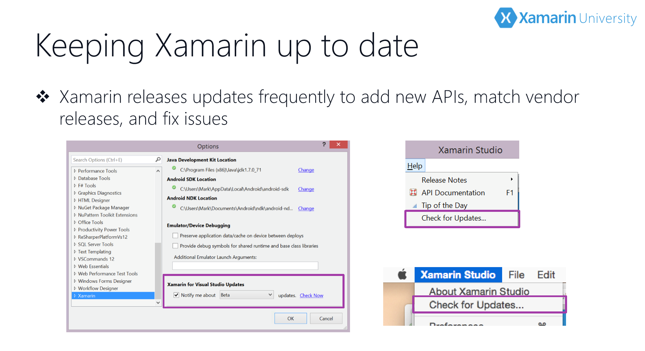

Slide 20
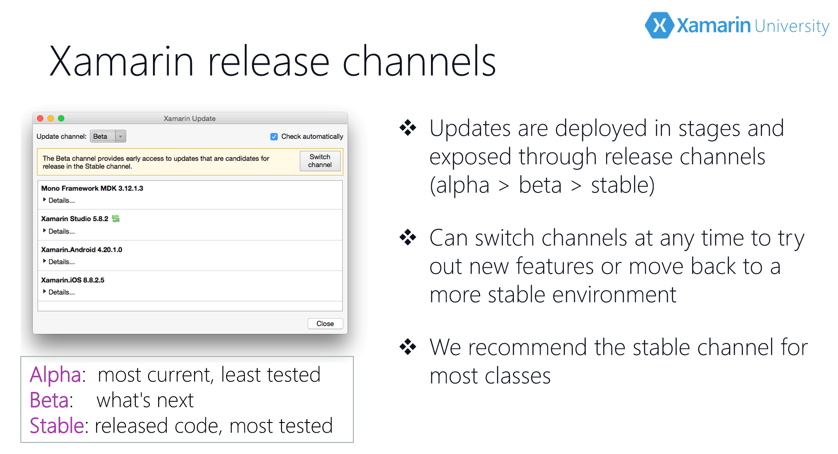

Slide 21
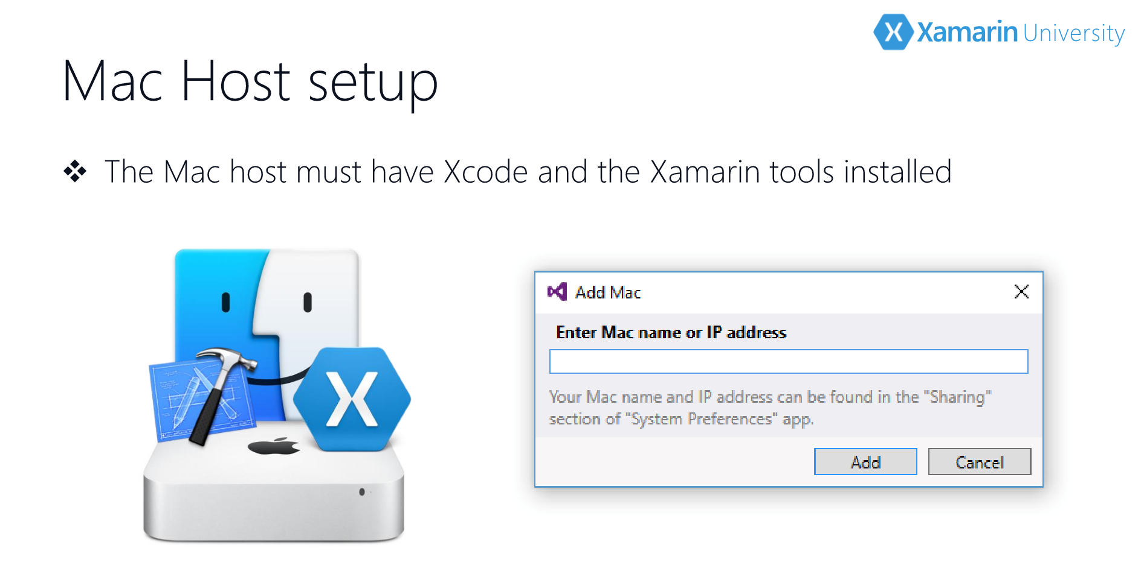

Slide 22
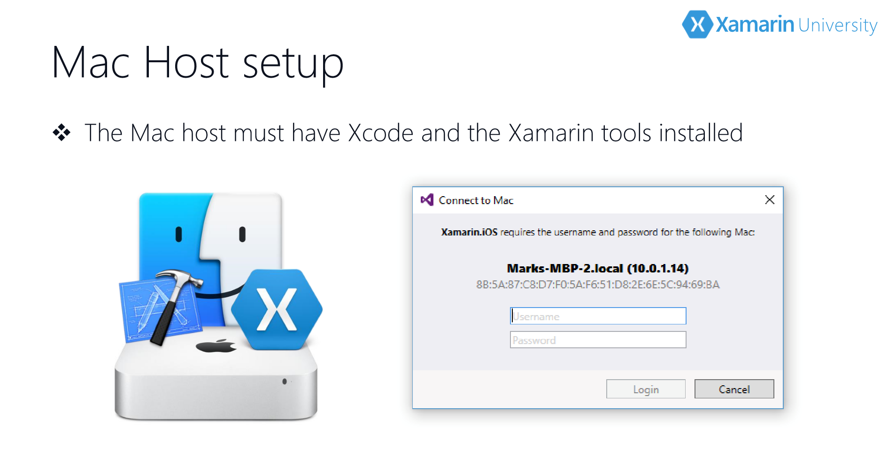

Slide 23
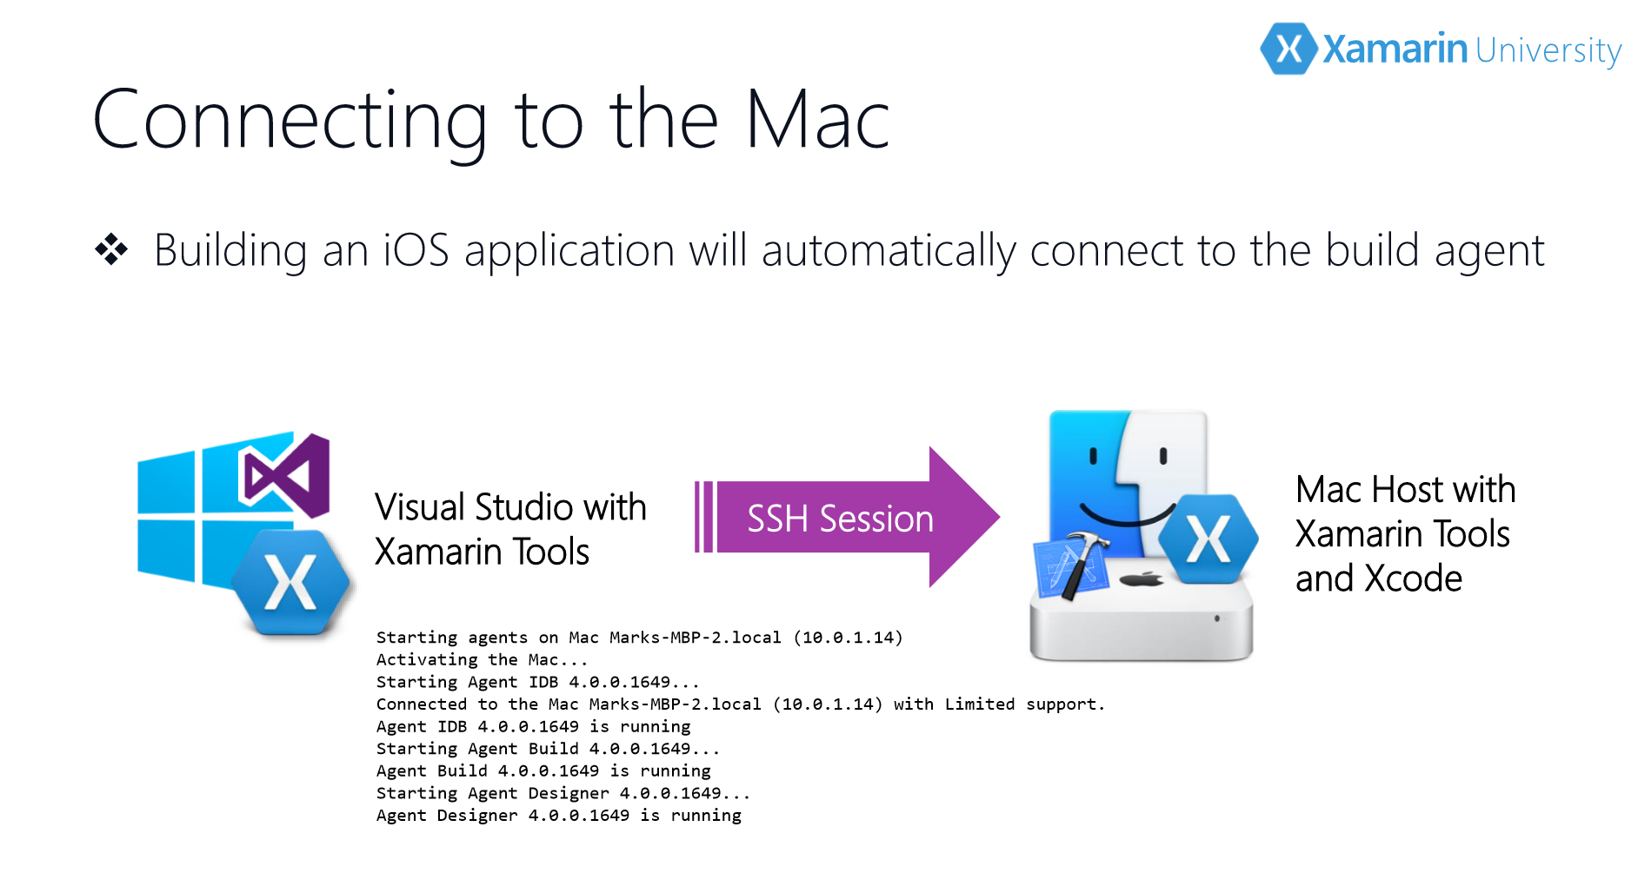

Slide 24
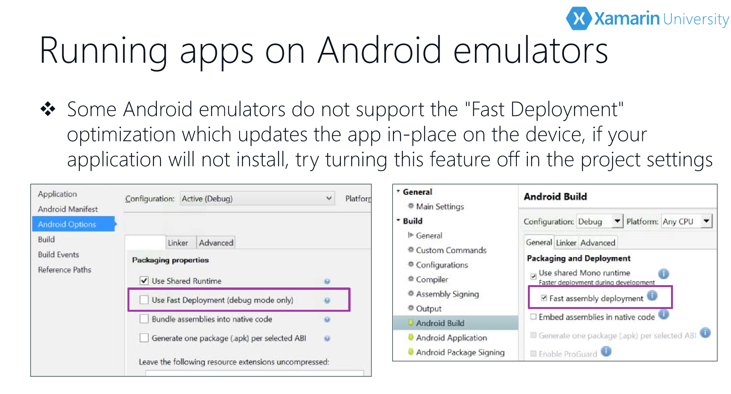
Notes:
http://stackoverflow.com/questions/1554099/why-is-the-android-emulator-so-slow-how-can-we-speed-up-the-android-emulator

